Slide 1
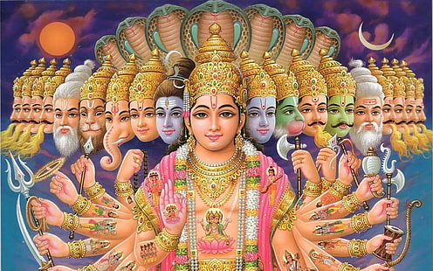
Hinduism & Buddhism

Slide 2
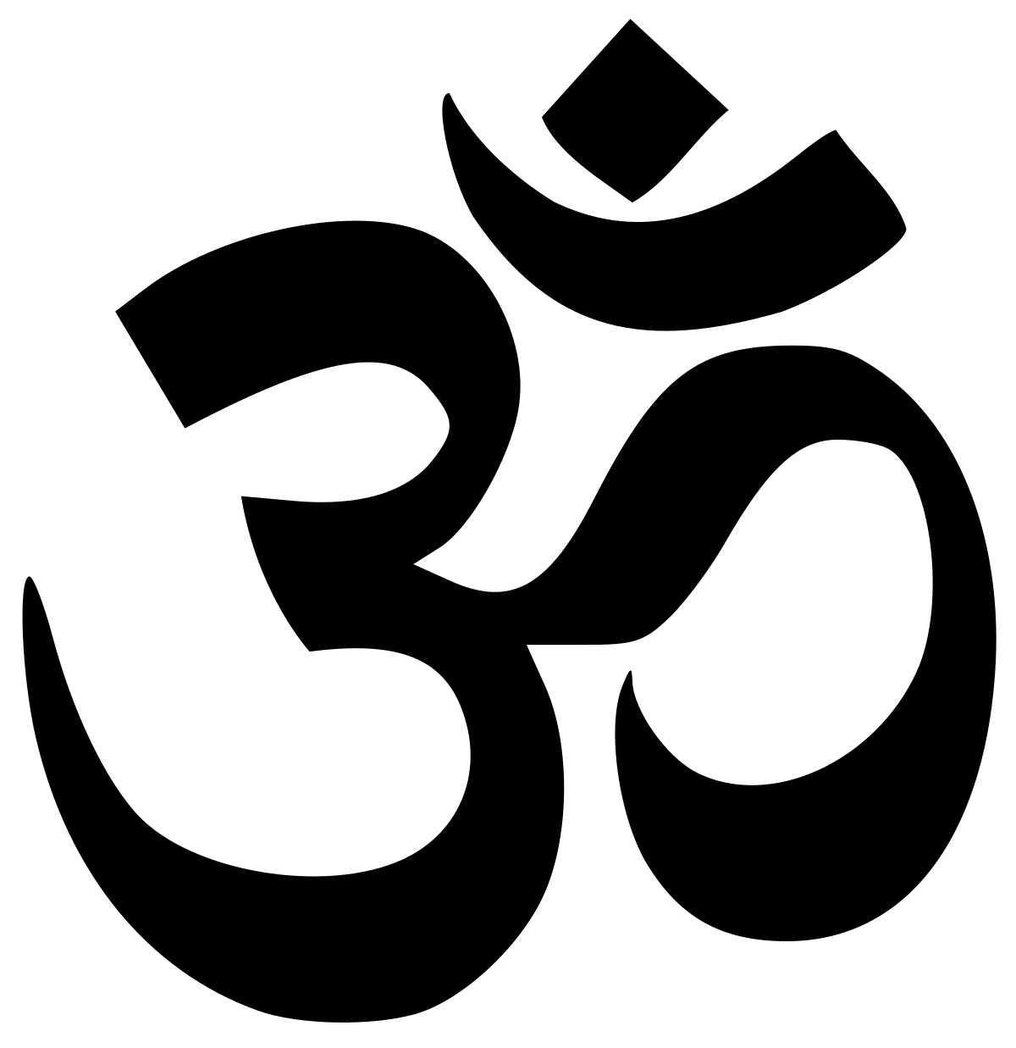
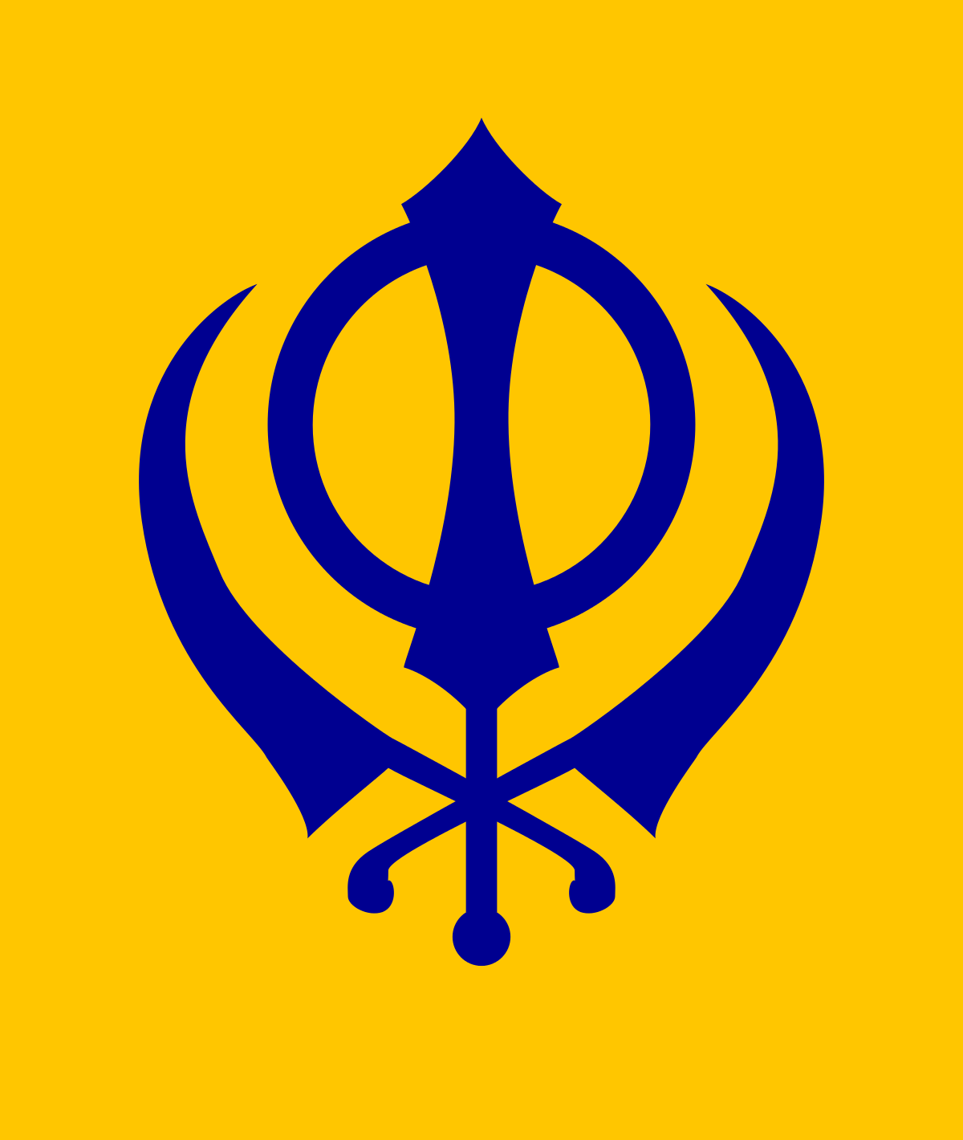
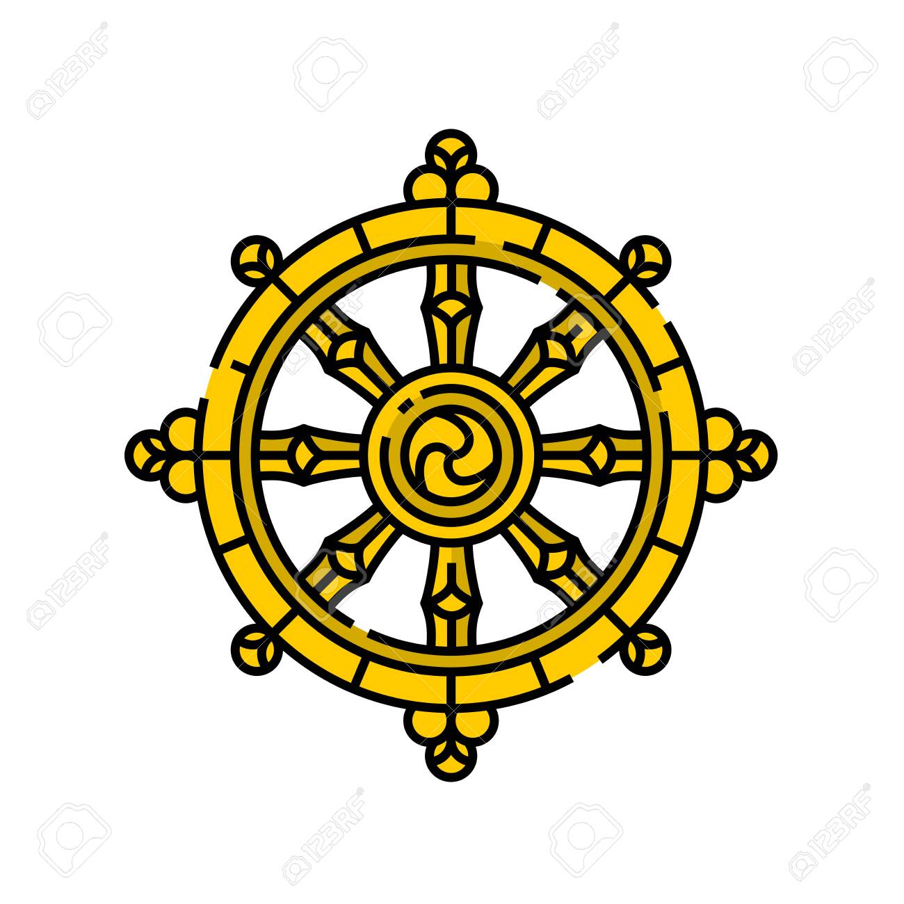
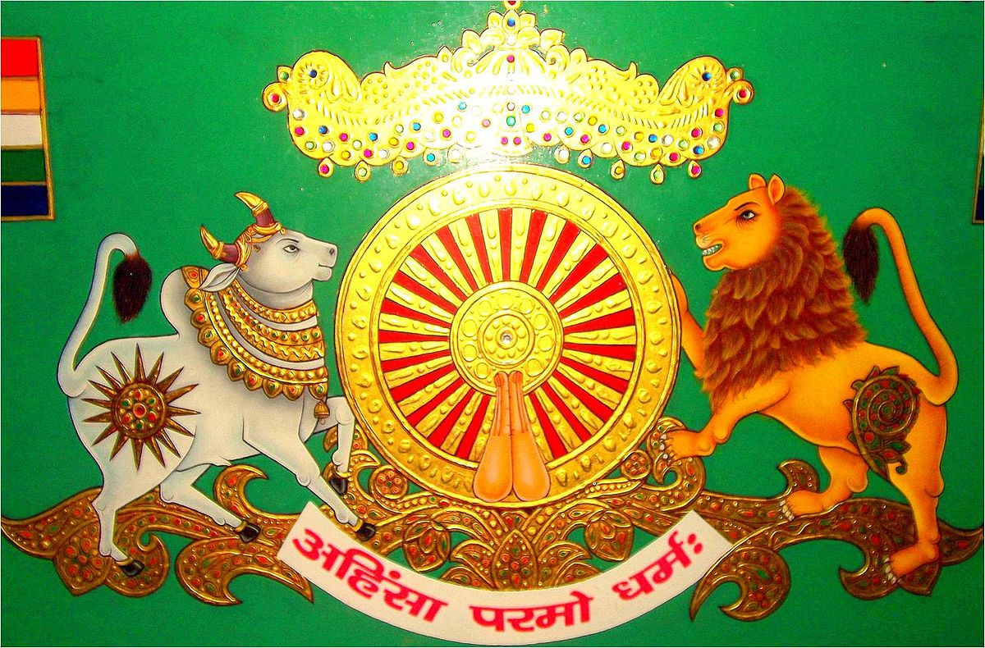
Hinduism, Buddhism, Jainismen och Sikhismen är alla religioner som växt fram i samma område (indiska subkontinenten, vid Indus floden) nuvarande Indien.
Dessa religioner har flera likheter med varandra och växt fram ur samma eller liknande rörelser. Dessa kommer vi kolla lite närmare på när vi nu fokuserar på de två världsreligionerna Hinduism och Buddhism.
Det här fotot av Okänd författare licensieras enligt CC BY-SA

Slide 3
Hinduismens många rötter
Hinduism
Nordindisk
kultur
(”ur-invånare”)
Sydindisk
kultur
(Dravidisk)
Induskultur
Vedisk kultur
Asketiska rörelser

Slide 4

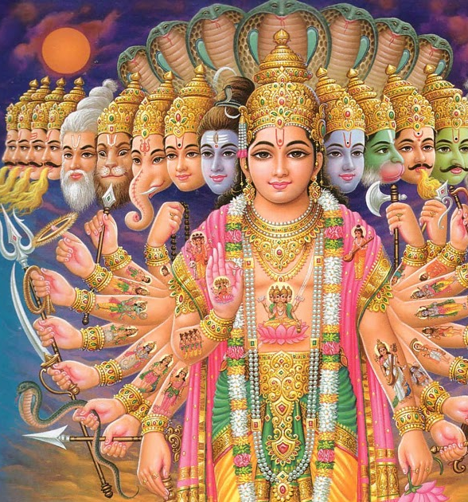
Äldst av dessa är Hinduismen.
– Sanatana Dharma – evig lag/ordning.
Det vill säga en evig ordning både för religionen och det sociala livet.
Inom hinduismen finns det ingen specifik grundare utan religionen har växt fram och har sitt ursprung ur de olika högkulturer som funnits kring floden Indus från ca 2500 f.v.t.
Induskuturen och Ariska kulturer.
Det här fotot av Okänd författare licensieras enligt CC BY-NC-ND

Slide 5
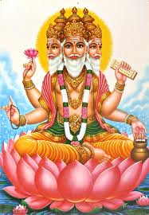
Brahman & Atman
Brahman – den enda sanna verkligheten, evig och oföränderlig. Vissa ser detta so en personlig gud medans andra ser det som en ”ren existens”
Atman- Varje levande varelse bär med sig en del av det gudomliga i sig, dvs atman är en dal av Brahman. Andlig kärna.

Slide 6
Det återfödande, eviga kretsloppet – Samsara. I det långa loppet en pina som man vill få ett slut på – Moksha.
Karma – Det som i första hand styr allt levandes återfödsel är karma. Dvs konsekvenserna av ens handlande. Detta är tydligast för människor, goda handlingar får goda konsekvenser och dåliga handlingar ger dåliga konsekvenser, varje människa skapar sina egna förutsättningar till det liv hen har nu och kommer ha framtiden. Du skördar vad du sår.

Slide 7
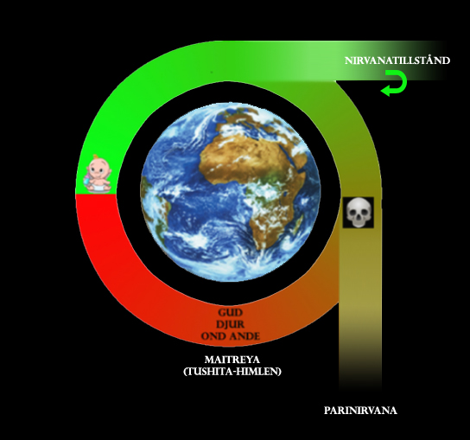

Slide 8
Rent och orent.
Den sanna verkligheten – Brahman är absolut ren. Men människan utsätts ständigt för olika former av orenhet.
Allt som kommer ur kroppen är orent – alla kroppsvätskor – menstruation och förlossning mycket orena. All hantering av döda kroppar, mänskliga och djur är också ytterst orent.

Slide 9
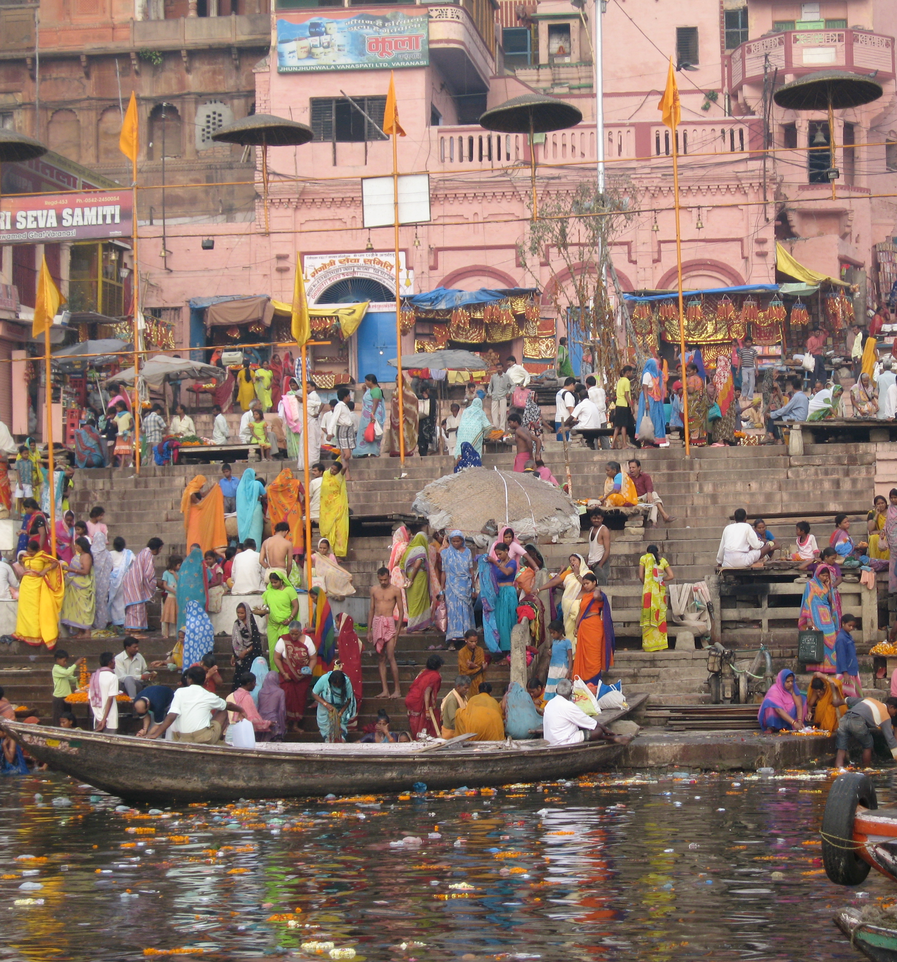
brahman gud
Saker som renar – Vatten för bort orenhet, därav ska det vara rinnande vatten och inte stillastående som i en sjö eller ett badkar, rinnande vatten är därmed viktigt för att kunna rena människor och viktigast av alla är den heliga floden Ganges.
Eld renar också, därav kremeras alla döda.
Allt som kommer från en ko enar också, både mjölken oc gödseln. Kon är helig och kallas ofta ”den goda modern” eftersom hon ger mjölk, gödsel och bränsle. Men allt som kommer från döda kor är speciellt orent.
Det här fotot av Okänd författare licensieras enligt CC BY-SA

Slide 10
Kastsystemet.
Människan rangordnas enligt hiduistisk tradition i fyra olika huvudgrupper som kallas varnas.
  Brahminer – Präster, skapade ur Purushas mun.
  Kshatriya – adeln, styrande och krigare. skapade ur Purushas armar
  Vaishya – köpmän och jordbrukare. skapade ur Purushas lår
  Shudra – arbetare. skapade ur Purushas fötter
Daliter – kastlösa, oberörbara. Ghandi -guds barn.
Man föds in i sitt kast och behåller det hela livet, det finn även en annan form av kast som delvis knyter an till varnas-kasten.

Slide 11
Jati-kast
Jati-kast. Denna form av kaster finns det tusentals av och de är ofta sammanknutna till olika yrken och det är tänkt att man även föds in i dessa. Dvs om din far är snickare så ska du bli snickare osv – kan liknas vid ett gille.
Man ska leva i sin Jati och gifta sig inom sin jati.
Denna rangordning i varnas och Jati har skapat ett väldigt ojämlikt och statiskt samhälle i Indien där det är mer eller mindre omöjligt att komma upp sig i livet om du är född som Dalit.
Sen Indiens självständighet från Storbritannien 1947 så har diskriminering pga Kast eller jati varit förbjuden men många daliter lever.
Att äta kött anses rituellt orent, där om man har en hög rnlighet så bör man inte äta kött om man vill behålla sin renlighet, men har man ett lågt stående jati gör det ingen skillnad om man äter kött.

Slide 12
Synen på gudar och gudomlighet.
Det finns olika uppfattningar kring gudar och hur man ser på dem inom hinduismen. Nedan följer de vanligaste uppfattningarna. Panteister & polyteister
Var och en av de tusentals gudarna förvaltar och tar hand om sitt specialområde, så människan kan i olika situationer vända sig till olika gudar och gudinnor.
Att det finns endast en högst stående gud eller gudinna och att alla andra gudar och gudinnor är olika sidor av den enda guden eller inkarnationer av denna gud eller gudinna. Därmed ber alla till en och samma Gud men till olika sidor av hen.
Att alla gudar och gudinnor representerar olika sidor av den rena existensen – Brahman.

Slide 13
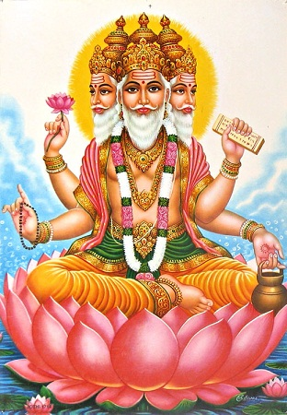
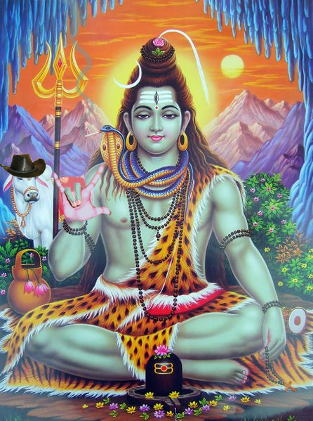
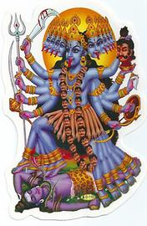
Gudar
Brahma – Skaparguden, som skapade allt levande, har fyra ansikten och sitter på en lotusblomma.
Shiva – Han kan både bygga upp och river ner ordningen och världen, både den andliga och fysiska kraftens gud.
Kali/Parvati/Durga – Shivas hustru som tar sig i olika former, Kali: dödens gudinna och skräckinjaganade. Parvati: den lugna hustrun, kärlekens och skönhetens gudinna. Durga krigets och stridens gudinna.

Slide 14
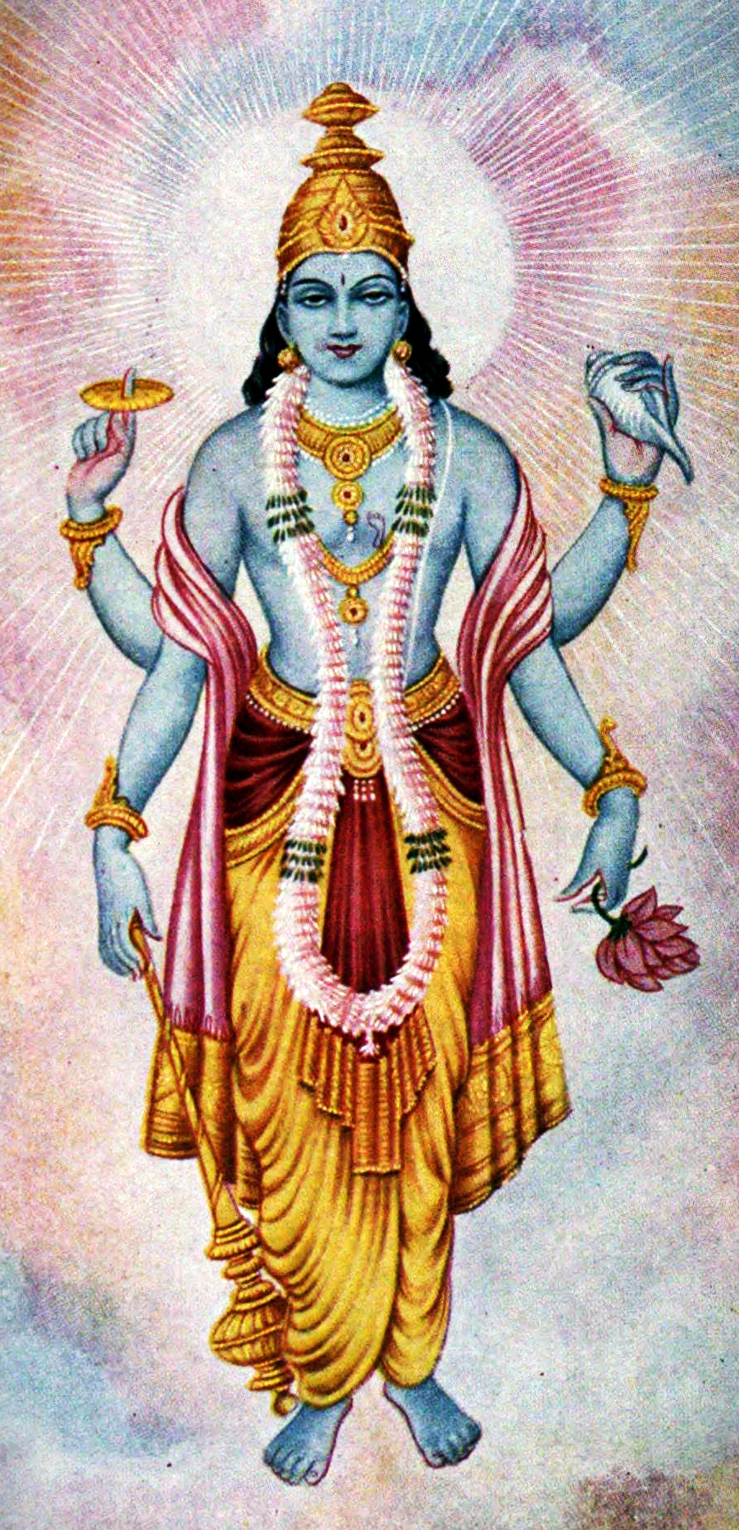
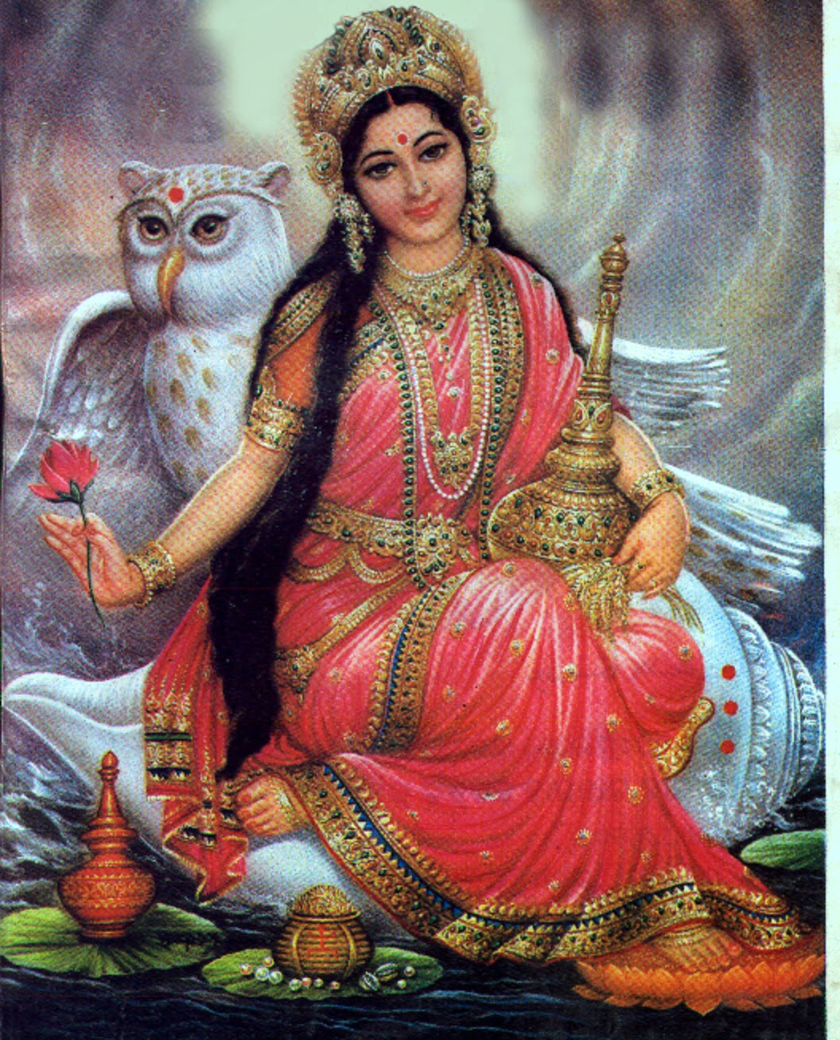
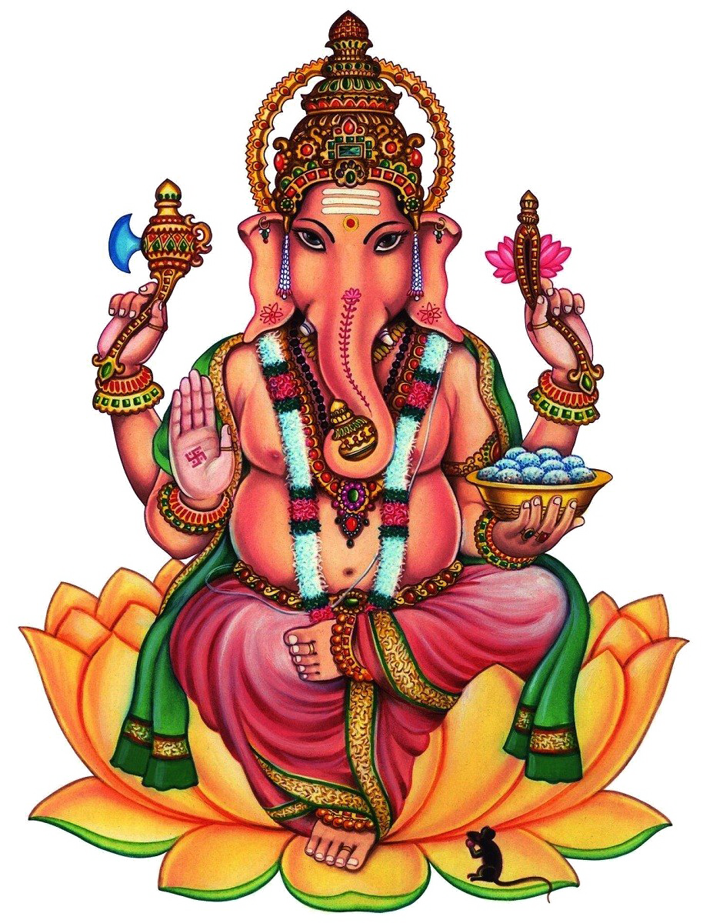
Vishnu – En av de största gudarna och han skyddar ordningen i världen. Den gud som dyrkas av flest hinduer. Har stigit ned i mänsklig form flertalet gånger. Kändast av dessa är hjältekungen Rama och den flöjtspelande och klocke krigaren Krishna.
Lakshmi – Vishnus hustru, är fruktbarhetens och lyckans gudinna.
Ganesha – Son till Shiva och Parvati, utmärks genom sitt elefanthuvud, visdomens och lyckans gud.

Slide 15
Heliga texter
Finns fler heliga texter inom hinduismen än i någon annan av världsreligionerna
Men texterna behöver inte vara skrivna, utan inom den hinduistiska traditionen är även ljud heligt. När en hindu mediterar använder hen mantran – kraftfulla ljud eller ord.
Om – ur-ljudet, ljudet av skapelsen och evigheten.
Kunskap sprids hellre via en lärare – guru än via texter.

Slide 16
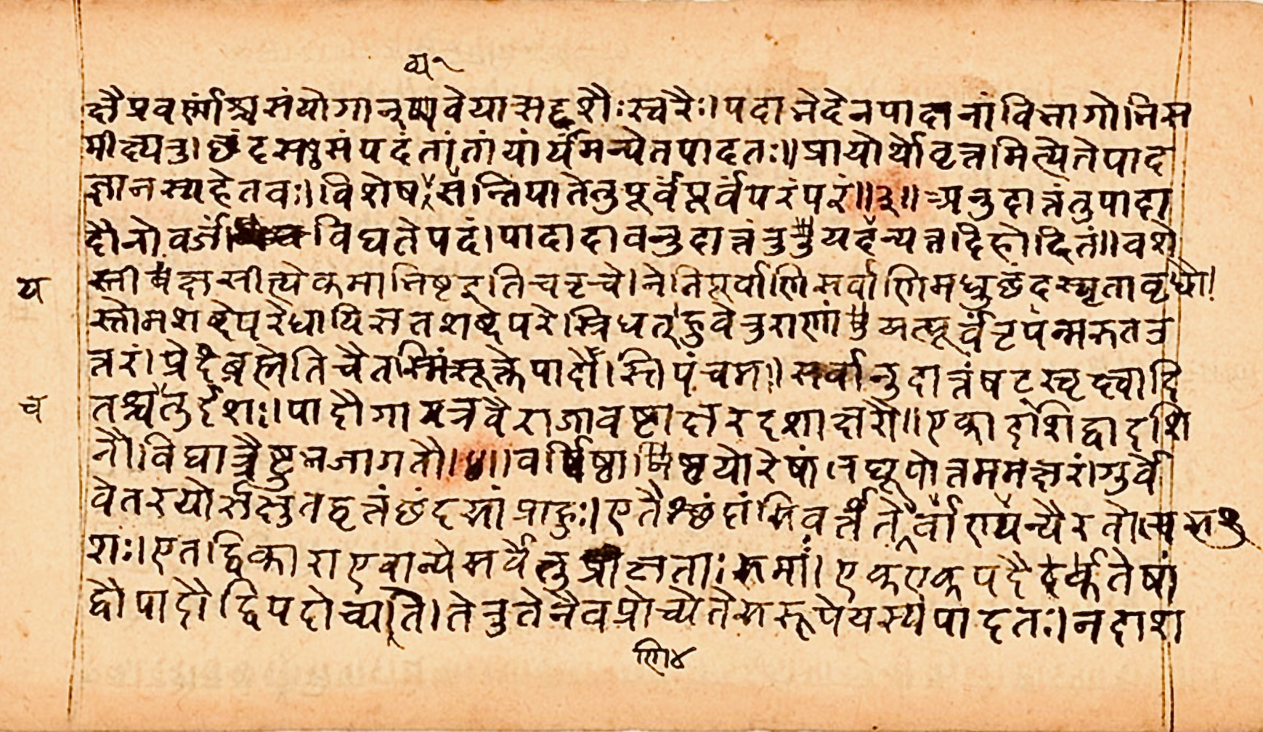
Veda-böckerna
De äldsta och viktigaste religiösa litteratur inom hinduismen. De är skrivna på Sanskrit, som anses vara ett heligt språk, även ett väldigt gammalt indo-europeiskt språk. De äldsta delarna av veda är från 1200 f.v.t.
  Rigveda – Hymner och böcker.
  Yajurveda – rituella yttranden.
  Samaveda – Sånger.
  Atharvaveda – liturgi ”kontroll-manual”
  Upanishaderna – Räknas som den sista delen av vedalitteraturen, innehåller samtal mellan en Guru och hans elev och hur de resonerar kring filosofiska frågor. Religiös-filosofiska texter. här beskriv även atman, Brahman och moksha.
Det här fotot av Okänd författare licensieras enligt CC BY-SA

Slide 17
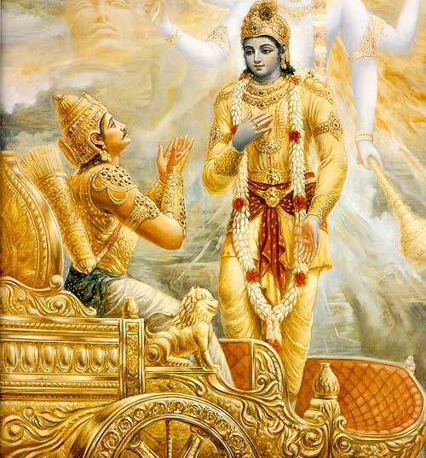
Mahabharata – ett långt diktepos om Pandavabröderna och deras kamp för sitt kungadöme.
I detta epos finns den kända dikten Bhagavadgita som handlar om Krishna och Prins Arjuna.
Bhakti – hängivenheten, som är den främsta vägen till frälsning.
Det här fotot av Okänd författare licensieras enligt CC BY-SA

Slide 18
Riktningar inom hinduismen.
Det finns flera olika frälsningsvägar inom hinduismen för att nå befrielsen (moksha). För att nå befrielse genom dessa frälsningsvägar krävs det att man är disciplinerad, - Yoga – disciplinerad metod.
Karma-yoga – handlingarnas väg.
Goda handlingar ger god karma. Detta leder till ett gott liv, i detta och nästa. Det är dock inte tillräckligt för att uppnå moksha, men man får bättre förutsättningar i nästa liv.
Alla kan gå karma-yoga, utifrån sina egna förutsättningar.

Slide 19
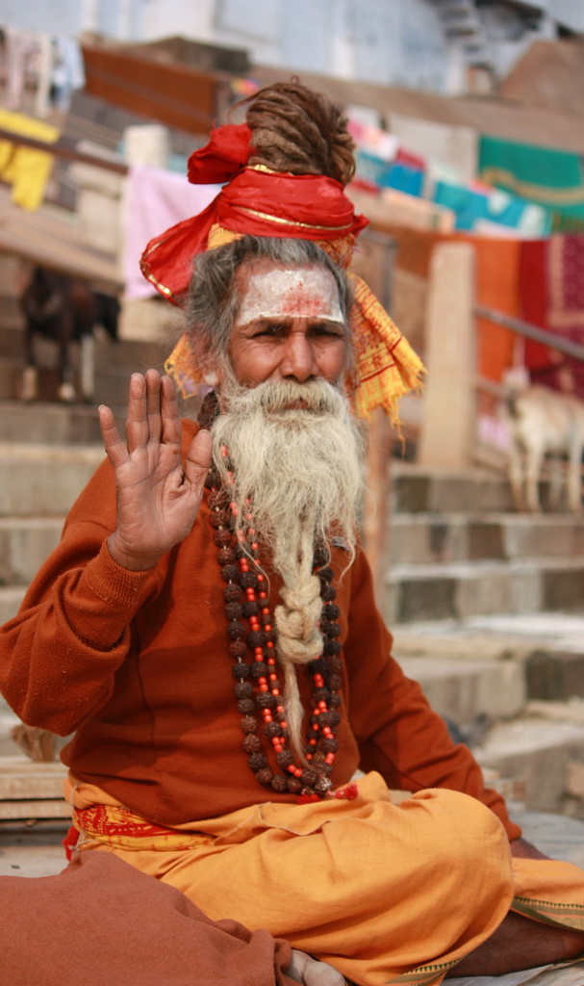
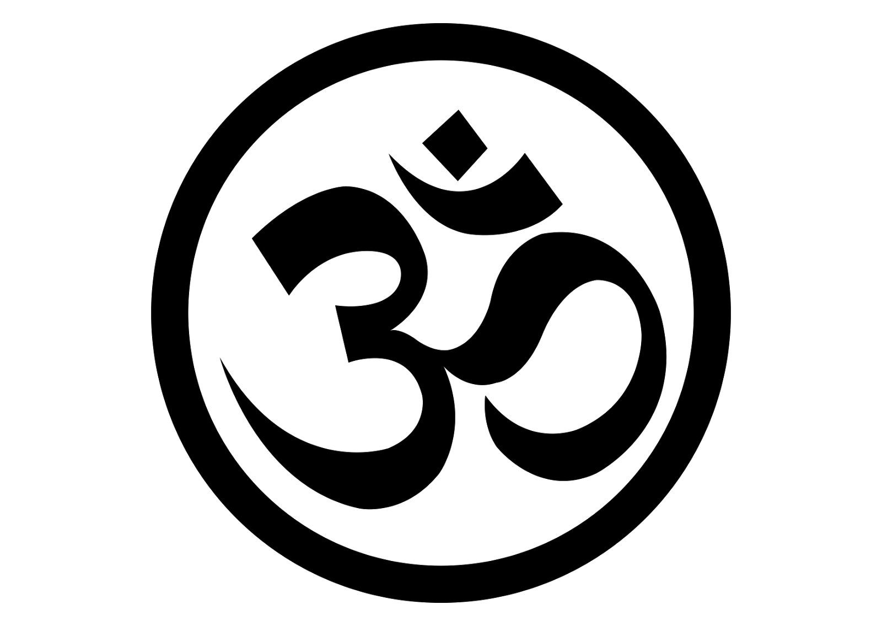
Bhakti-yoga – Hängivenhetens väg
Man koncentrerar sin hängivenhet till en gud eller gudinna, exempelvis Vishnu eller Shiva.
Kan liknas vid munklivet inom kristendomen.
Jnana-yoga – insiktens väg
Denna väg bygger på studier och meditation. Genom att använda sitt intellekt och sin kropp genom textläsning och olika kroppsliga övningar för att nå insikt. Till slut ska man då både förstå och uppleva enheten mellan atman brahman.
Denna frälsningsväg kräver mycket mer av individen och bara ett fåtal människor har den intellektuella förmågan och de ekonomiska förutsättningarna att studera ett helt liv.
Det här fotot av Okänd författare licensieras enligt CC BY

Slide 20
Livsstadier och livsmål
Livsstadium
Familjefar
Livsmål
Dharma
Dharma & Artha & Kama
Skogsbo
Asket
Moksha
Moksha
Lärjunge

